Slide 1
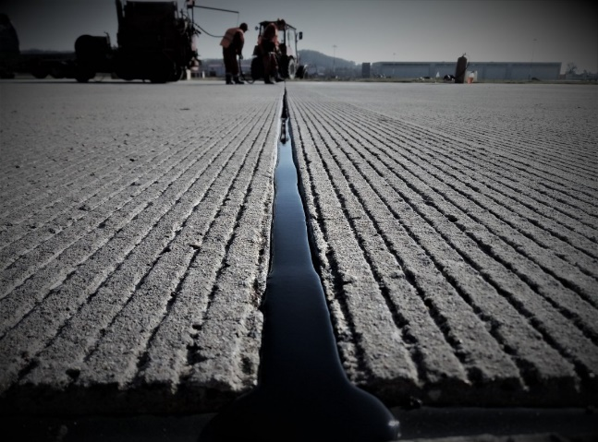
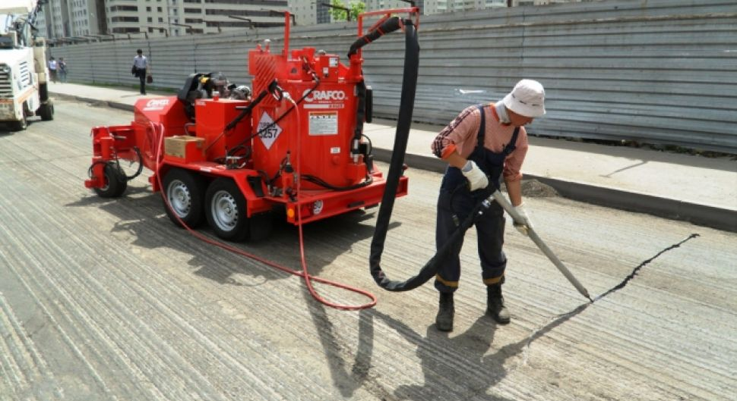
Мастики битумно-полимерные CRAFCO
Мастики CRAFCO представляют собой однокомпонентные материалы на основе битума с добавками различных полимеров, применяемые в горячем состоянии. В зависимости от вида мастики, они пригодны к применению во всех дорожно-климатических зонах.
Мастики поставляются в виде твердых брикетов массой 13 кг, а после нагрева и расплавления в заливщиках швов применяются для заполнения швов и трещин в асфальтобетонных и цементобетонных покрытиях.

Slide 2
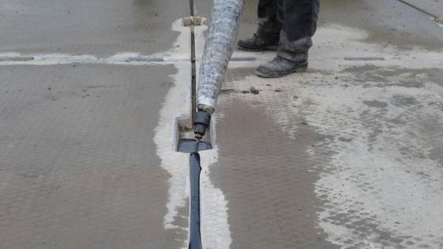
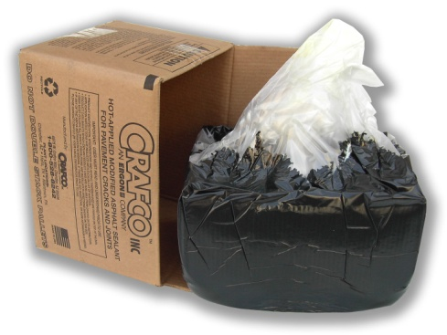
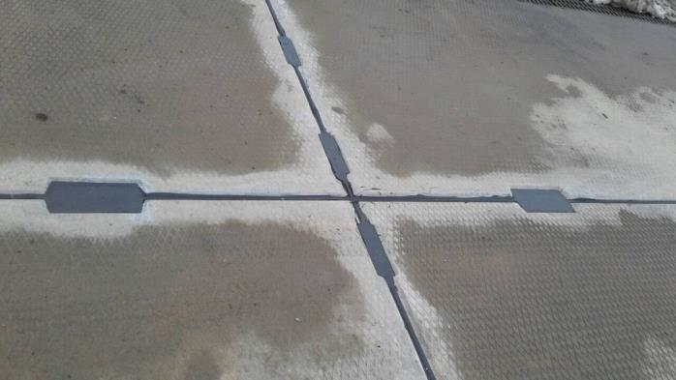
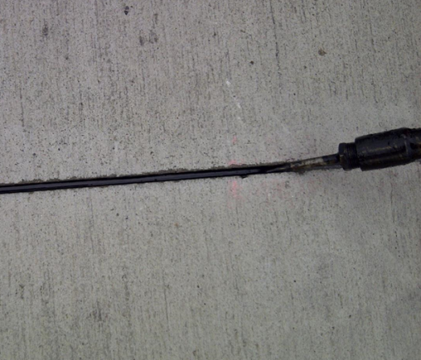
Мастики CRAFCO имеет следующие преимущества:
Мастику герметик CRAFCO можно повторно разогревать без изменения их эксплуатационных свойств.
CRAFСO располагает широким ассортиментом мастик для применения в асфальтобетонных и цементобетонных покрытиях для любых климатических зон.
Мастики CRAFCO обладают высокими деформативными свойствами как при низких отрицательных, так и при высоких положительных температурах.
Использование праймера при герметизации с использованием маcтик CRAFCO не требуется.
Большое значение при выборе герметика имеют климатические условия, в которых будут производиться работы. Главным образом это температурный диапазон (минимальные и максимальные значения температуры покрытия в течение года). Из широчайшего спектра мастик CRAFCO мы выбрали те, которые наиболее подходят для применения в климатических зонах стран СНГ.

Slide 3
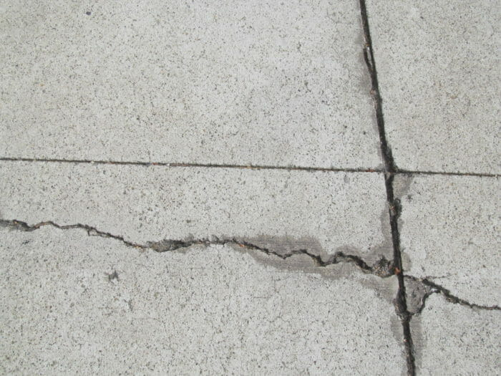
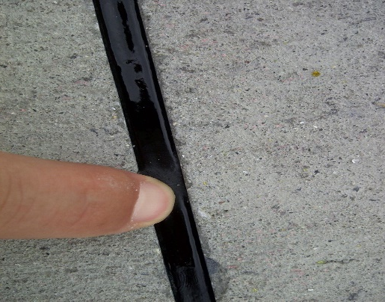
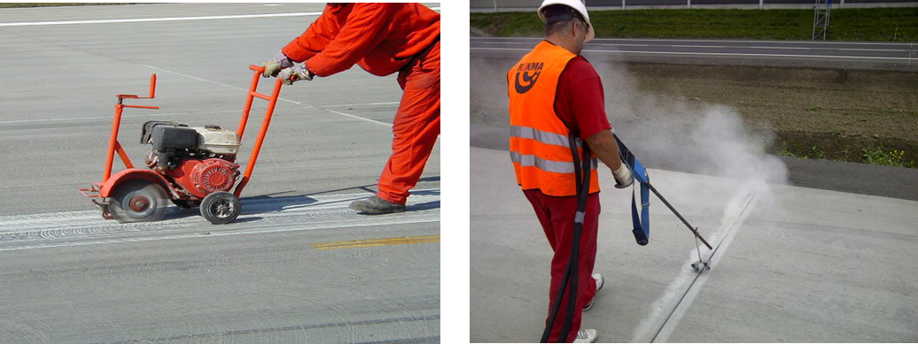
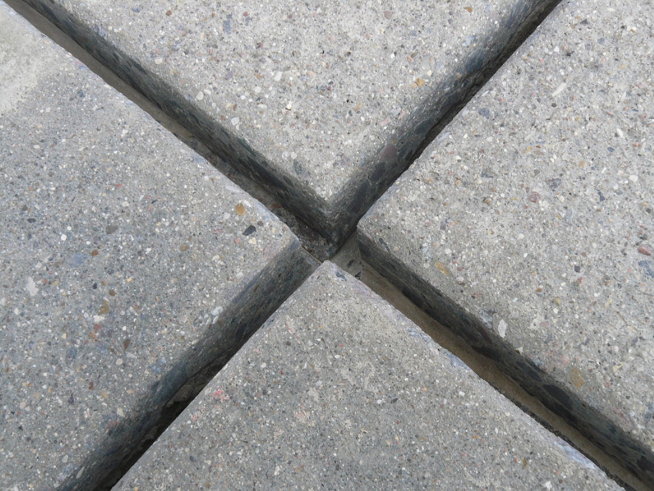
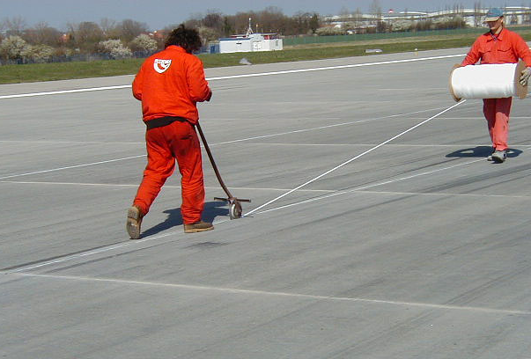
ПОВТОРНАЯ ГЕРМЕТИЗАЦИЯ ШВОВ
РЕШЕНИЕ В ПРОЕКТЕ: Применение материалов и оборудование Crafco
Полимерно-битумные мастики горячего применения RoadSaver
Рекомендации по применению | Основные виды полимер-битумных мастик Crafco для ЦА
 | RS 34504 | RS 34515 | RS 34522 | RS 34231
Температурный диапазон применения | -28 …+70 | -28 …+64 | -46 …+64 | -40 …+64
Вид покрытия | Асфальтобетон Цементобетон | Асфальтобетон Цементобетон | Асфальтобетон Цементобетон | Цементобетон
БОЛЕЕ 90 ВИДОВ МАСТИК CRAFCO!
1
2
3
4
Удаление старого материала
Шов после прочистки
Прокладка уплотнительного шнура
Заливка мастикой Crafco
Продувка

Slide 4
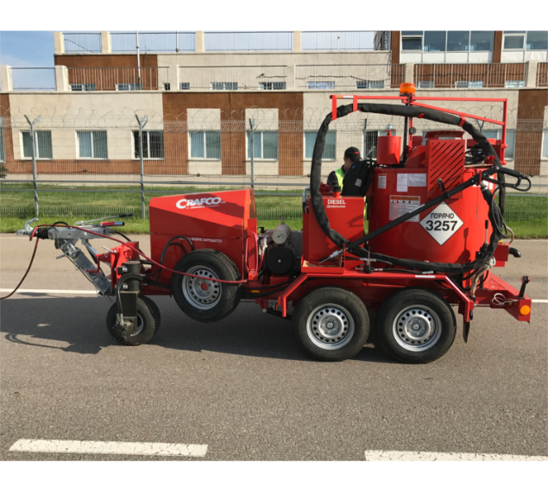
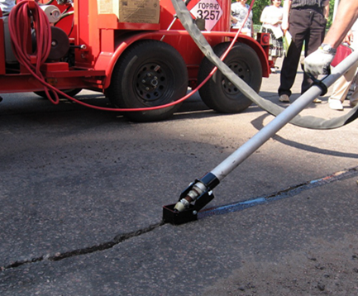
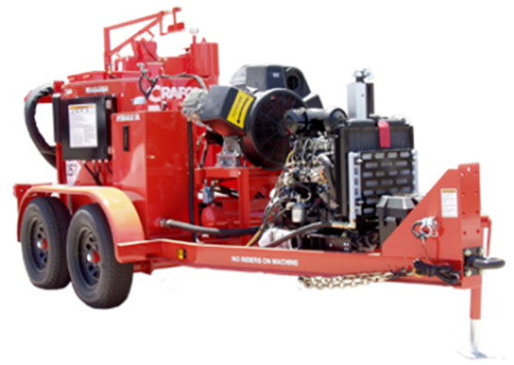
ПЛАВИЛЬНЫЕ УСТАНОВКИ ДЛЯ РАЗОГРЕВА И ЗАЛИВКИ ГЕРМЕТИЗИРУЮЩИХ МАТЕРИАЛОВ
Заполнение трещин полимер-битумной мастикой должно осуществляться специальными заливщиками швов, которые равномерно обеспечивают разогрев и укладку материала в нужном температурном режиме, оснащенные масляной рубашкой с активным помешиванием.
Для этих целей рекомендуется использовать плавильные установки Crafco Supershot серии. Температура масляного теплоносителя не должна превышать 274°C. Плавильная установка должна обеспечивать безопасный нагрев продукта до температуры 204°C.
Температура применения герметика должна находиться в интервале от 170 до 204 °C, в зависимости от условий производителя материала.
Швозаливщик Super Shot обладает следующими преимуществами:
Электрический подогрев аппликатора до самого наконечника (12 Вольт) и шланга
Отсутствие кранов и клапанов в линии подачи мастики;
Регулировка подачи мастики потенциометром;
Подача мастики насосом высокой производительности;
Автоматический контроль нагрева термального масла;
Единый вид топлива приводного двигателя и горелки (дизельное);
Мешалка автоматически выключается при загрузке материала;
Мешалка вращается по вертикальной оси;
Самоочищающийся защитный экран насоса;
Наличие компрессора для подключения "теплового копья" и продувки трещин;

Slide 5
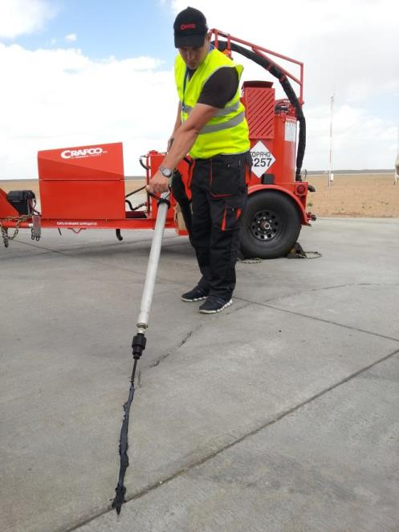
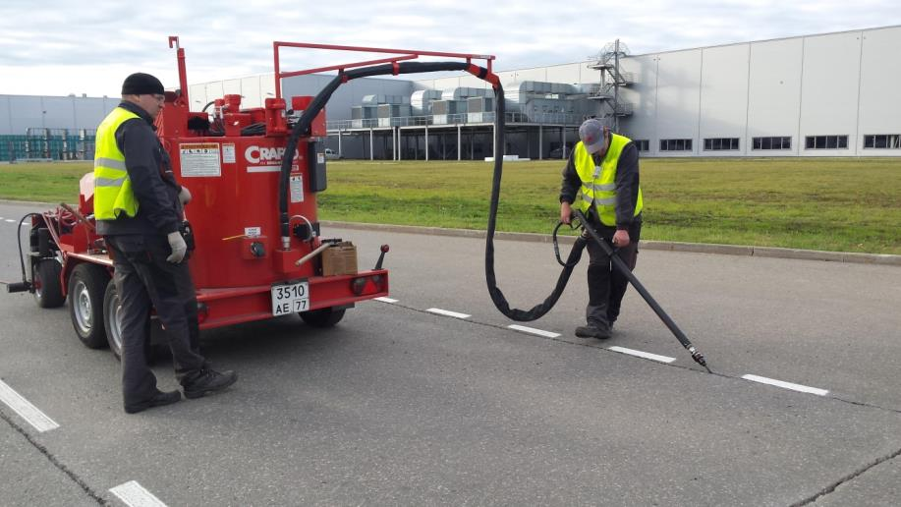
Примеры работ:

Slide 6
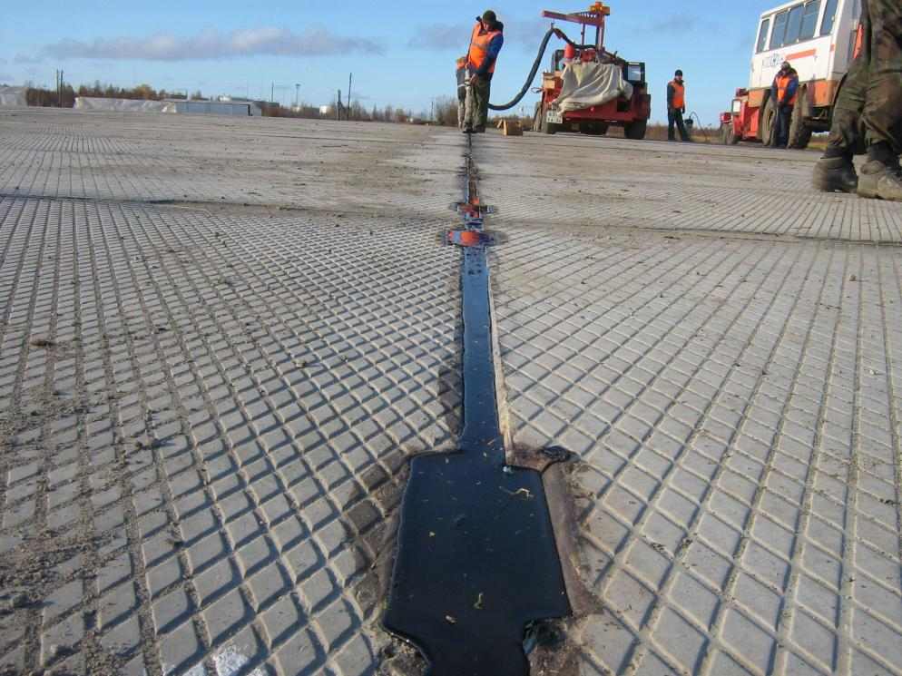
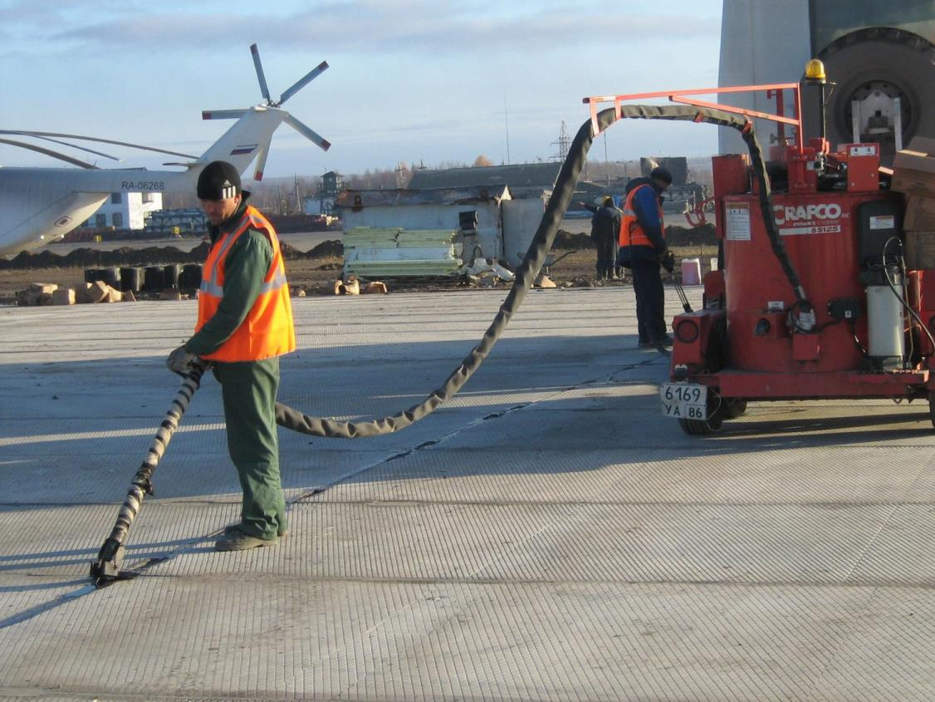
Примеры работ:

